Slide 1
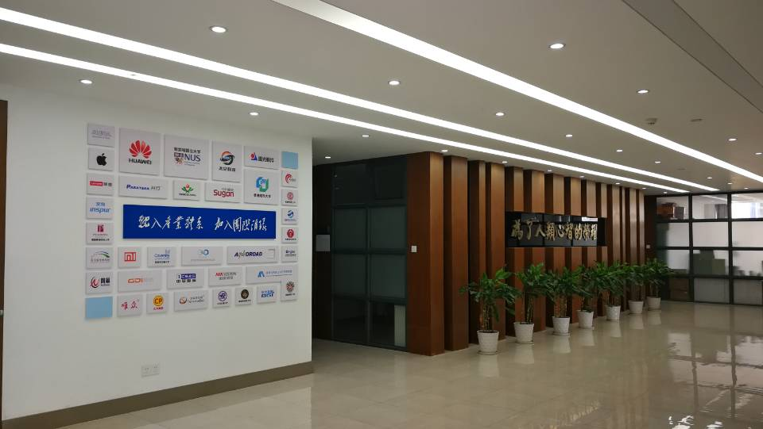

主讲人：沙灜
信息学院专业分流宣讲-人工智能专业

Slide 2
人工智能专业宣讲提纲
 | 提 |  | 一、 | 宏观-社会需要人工智能专业人才
专业 | 人工 智能 |  | 二、 | 中观-本科教育三个专业重叠度很高、各有侧重
 | 纲 |  | 三、 | 微观-解答学生面临的具体问题

Slide 3
人工智能专业宣讲提纲
 | 提 |  | 一、 | 宏观-社会需要人工智能专业人才
专业 | 人工 智能 |  | 二、 | 中观-本科教育三个专业重叠度很高、各有侧重
 | 纲 |  | 三、 | 微观-解答学生面临的具体问题

Slide 4
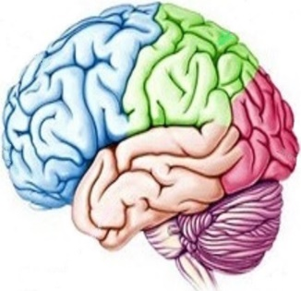

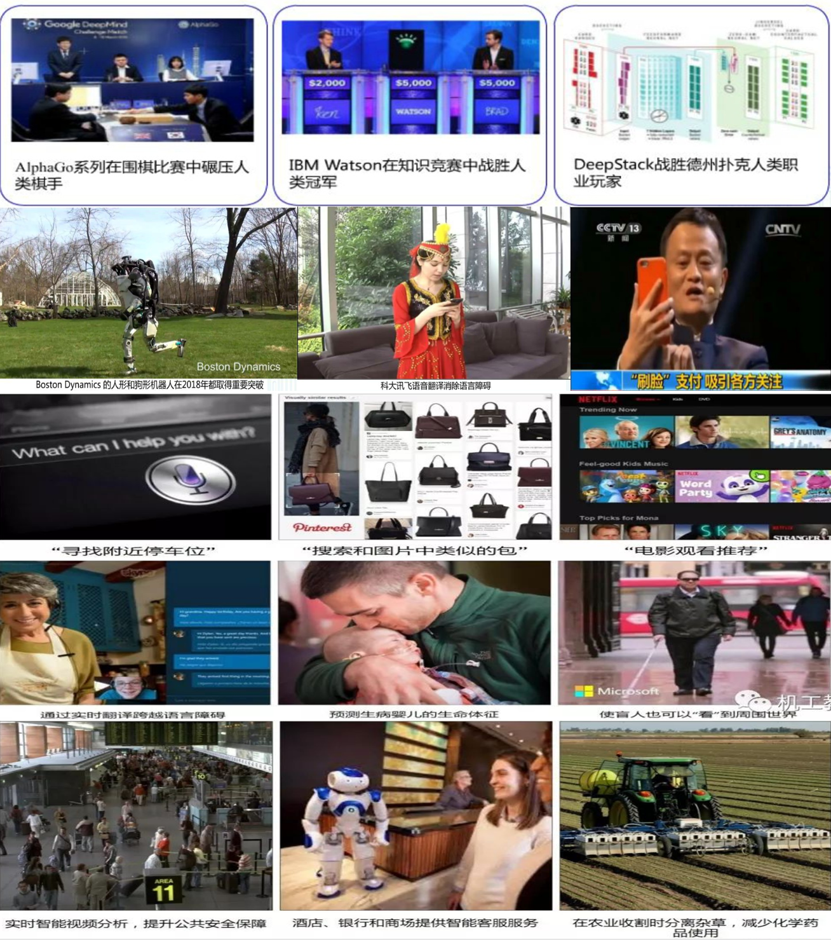
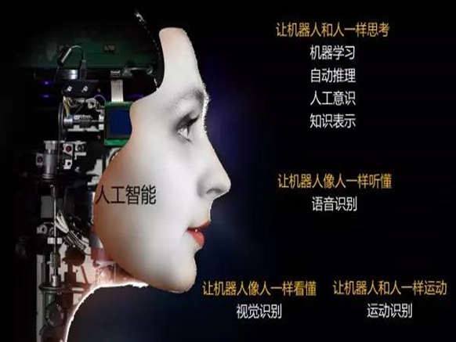
什么是人工智能？
人工智能：用机器模拟和实现人类智能
能力角度：用人工的方法在机器上实现的智能（也称机器智能）。
学科角度：研究如何构造智能机器或智能系统，以模拟、延伸和扩展人类智能。
人工智能典型应用：
智能教育
智能医疗
智能机器人
智能农业： 农业智能感知、农业智能控制与田间自主作业、农业大数据分析与服务、农业智能技术集成与应用
Notes:
2018年5月 CMU宣布开设美国第一个人工智能本科专业
2020年5月22日
政府工作报告

Slide 5
专业开设背景- 人工智能迅猛发展
2015年韩国成立AI Star Lab
2016年美国白宫成立人工智能委员会
2016年日本高级综合智能平台计划
2017~2019年国家政府工作报告：人工智能->国家战略
国务院发布:
《新一代人工智能发展规划》
2019年4月国家发改委《产业结构调整指导目录》23个领域100多个条目涉及人工智能，直接相关10个条目。
2018年5月 CMU宣布开设美国第一个人工智能本科专业
1956年美国达特茅斯AI
2006年Hinton等人
提出深度学习概念
2016年5月我国《“互联网+”人工智能三年行动实施方案》
2018年4月教育部《高等学校人工智能创新行动计划》
2018年12月中央经济工作会议：5G、人工智能、工业互联网、物联网
（新基建）
2020年3月4日，中共中央政治局常务委员会召开的会议强调，要加快推进“新基建”，包括以人工智能为代表的新技术基础设施。
各国都在通过各种手段积极推进人工智能的发展
都已上升到国家战略层面
Notes:
2018年5月 CMU宣布开设美国第一个人工智能本科专业
2020年5月22日
政府工作报告

Slide 6

专业开设背景-人工智能专业现状
全国情况：
主要农林高校：
2018年，南京农业大学，设立人工智能专业；
2019年，中国农业大学，设立人工智能专业
2018年，教育部批准了35个高校建立人工智能专业
2019年，教育部批准73个高校建立人工智能专业
2020年，215所高校开设人工智能专业
湖北省高校：
武汉大学、华中科技大学、华中师范大学、武汉理工大学等设立人工智能专业或研究院

Slide 7
开设人工智能专业的理由
设立人工智能专业是信息社会发展的迫切要求
“信息化”之后必然是“智能化”
设立人工智能专业是国家战略的关键举措
从源头做起，为国家、社会、产业培养高水平AI人才
设立人工智能专业是我校学科融合发展的必然需求
新农科、新工科、智慧农业的发展需要人工智能技术

Slide 8
人工智能专业宣讲提纲
 | 提 |  | 一、 | 宏观-社会需要人工智能专业人才
专业 | 人工 智能 |  | 二、 | 中观-本科教育三个专业重叠度很高、各有侧重
 | 纲 |  | 三、 | 微观-解答学生面临的具体问题

Slide 9
二、中观-三个专业本科培养课程对比
计算机科学与技术
人工智能
数据科学与大数据技术
1. 接口技术、嵌入式系统、物联网工程、计算机体系结构、
2. 面向对象系统分析与设计、软件测试与质量保障、软件体系结构与设计模式Linux编程与应用、
3. 信息安全、高性能计算、区块链导论
4. 数据分析与集成、智能媒体数据处理
5. 人工智能导论、计算机图形学、计算机视觉、机器学习导引、神经网络与深度学习、自然语言处理与知识发现、
1.最优化理论与方法、矩阵论、统计学
2. 软件工程
3. 信息安全、高性能计算
4. 数据分析与集成、
5. 神经网络与深度学习、知识表示与认知工程、生物文本挖掘与知识发现概论
6. 社交网络数据分析与处理
7. 人机交互、强化学习、现代控制理论、生物医学智能信息处理、三维视觉与理解
1 最优化理论与方法、应用时间序列分析、随机过程
2. 软件工程
3. 信息安全、高性能计算、
4. 神经网络与深度学习、自然语言处理与知识发现
5. 社交网络数据分析与处理
6. 信息检索与搜索引擎、非结构化数据库、云计算、大数据可视化、区块链导论、医学影像数据分析与处理、多媒体数据分析与处理、组学数据分析与处理、保险精算、农业大数据分析与处理
专业选修课
人工智能、机器学习、自然语言处理、计算机视觉、智能机器人
大数据统计分析基础、数据挖掘、大数据处理结构与模式、机器学习、人工智能
专业核心课
软件工程、计算机组成原理、操作系统
计算机网络、编译原理
专业平台课
数字逻辑与EDA技术、汇编语言程序设计
计算机组成与结构*、操作系统原理*、数据通信与网络*
计算机组成与结构、操作系统原理、数据通信与网络
公共基础课: 微积分A、 线性代数A、离散数学、概率论与数理统计A
平台课、选修课: 信息科学与技术导论、C/C++语言程序设计、Python程序设计、数据结构*、数据库原理、算法分析与设计、Java程序设计、智慧农业
国际课程: 数字图像处理
计算机大类基础（1-3学期） （公共基础课、平台课、选修课）
结论：本科教育三个专业课程差别不大，1) 特别是面对计算机大类上在公共基础课、平台课是一致的，培养方案制定上是重点关注的；2）在专业核心、选修课上各有侧重；3）智能化实际上都是必不可少的；4）课程的难度是一致、没有明显差异。
计算机大类
Notes:
实训实践 应该3个专业都是强调编码的能力，突出解决实际问题的能力，那么现在普通的问题都是需要能够采用智能的方式来解决。
我们的课程更聚焦，少而精，但是必要的一个都不少。

Slide 10
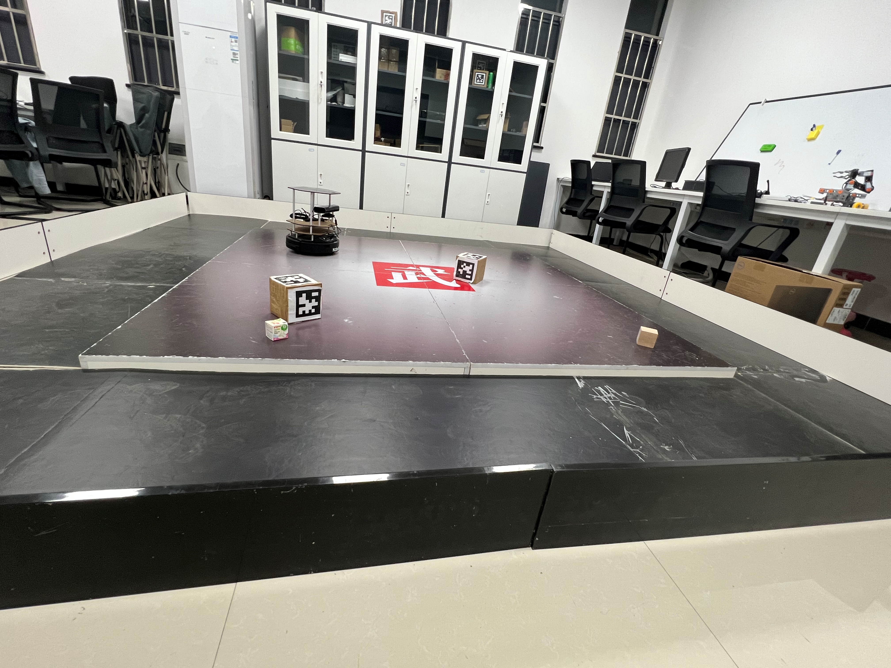
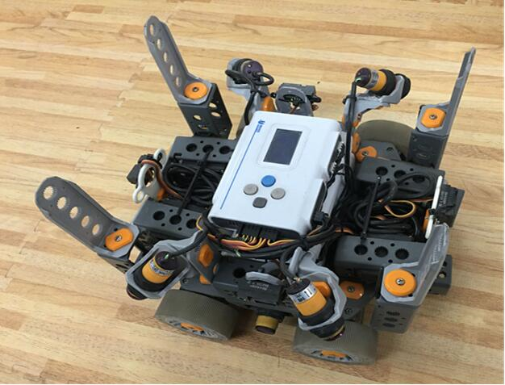
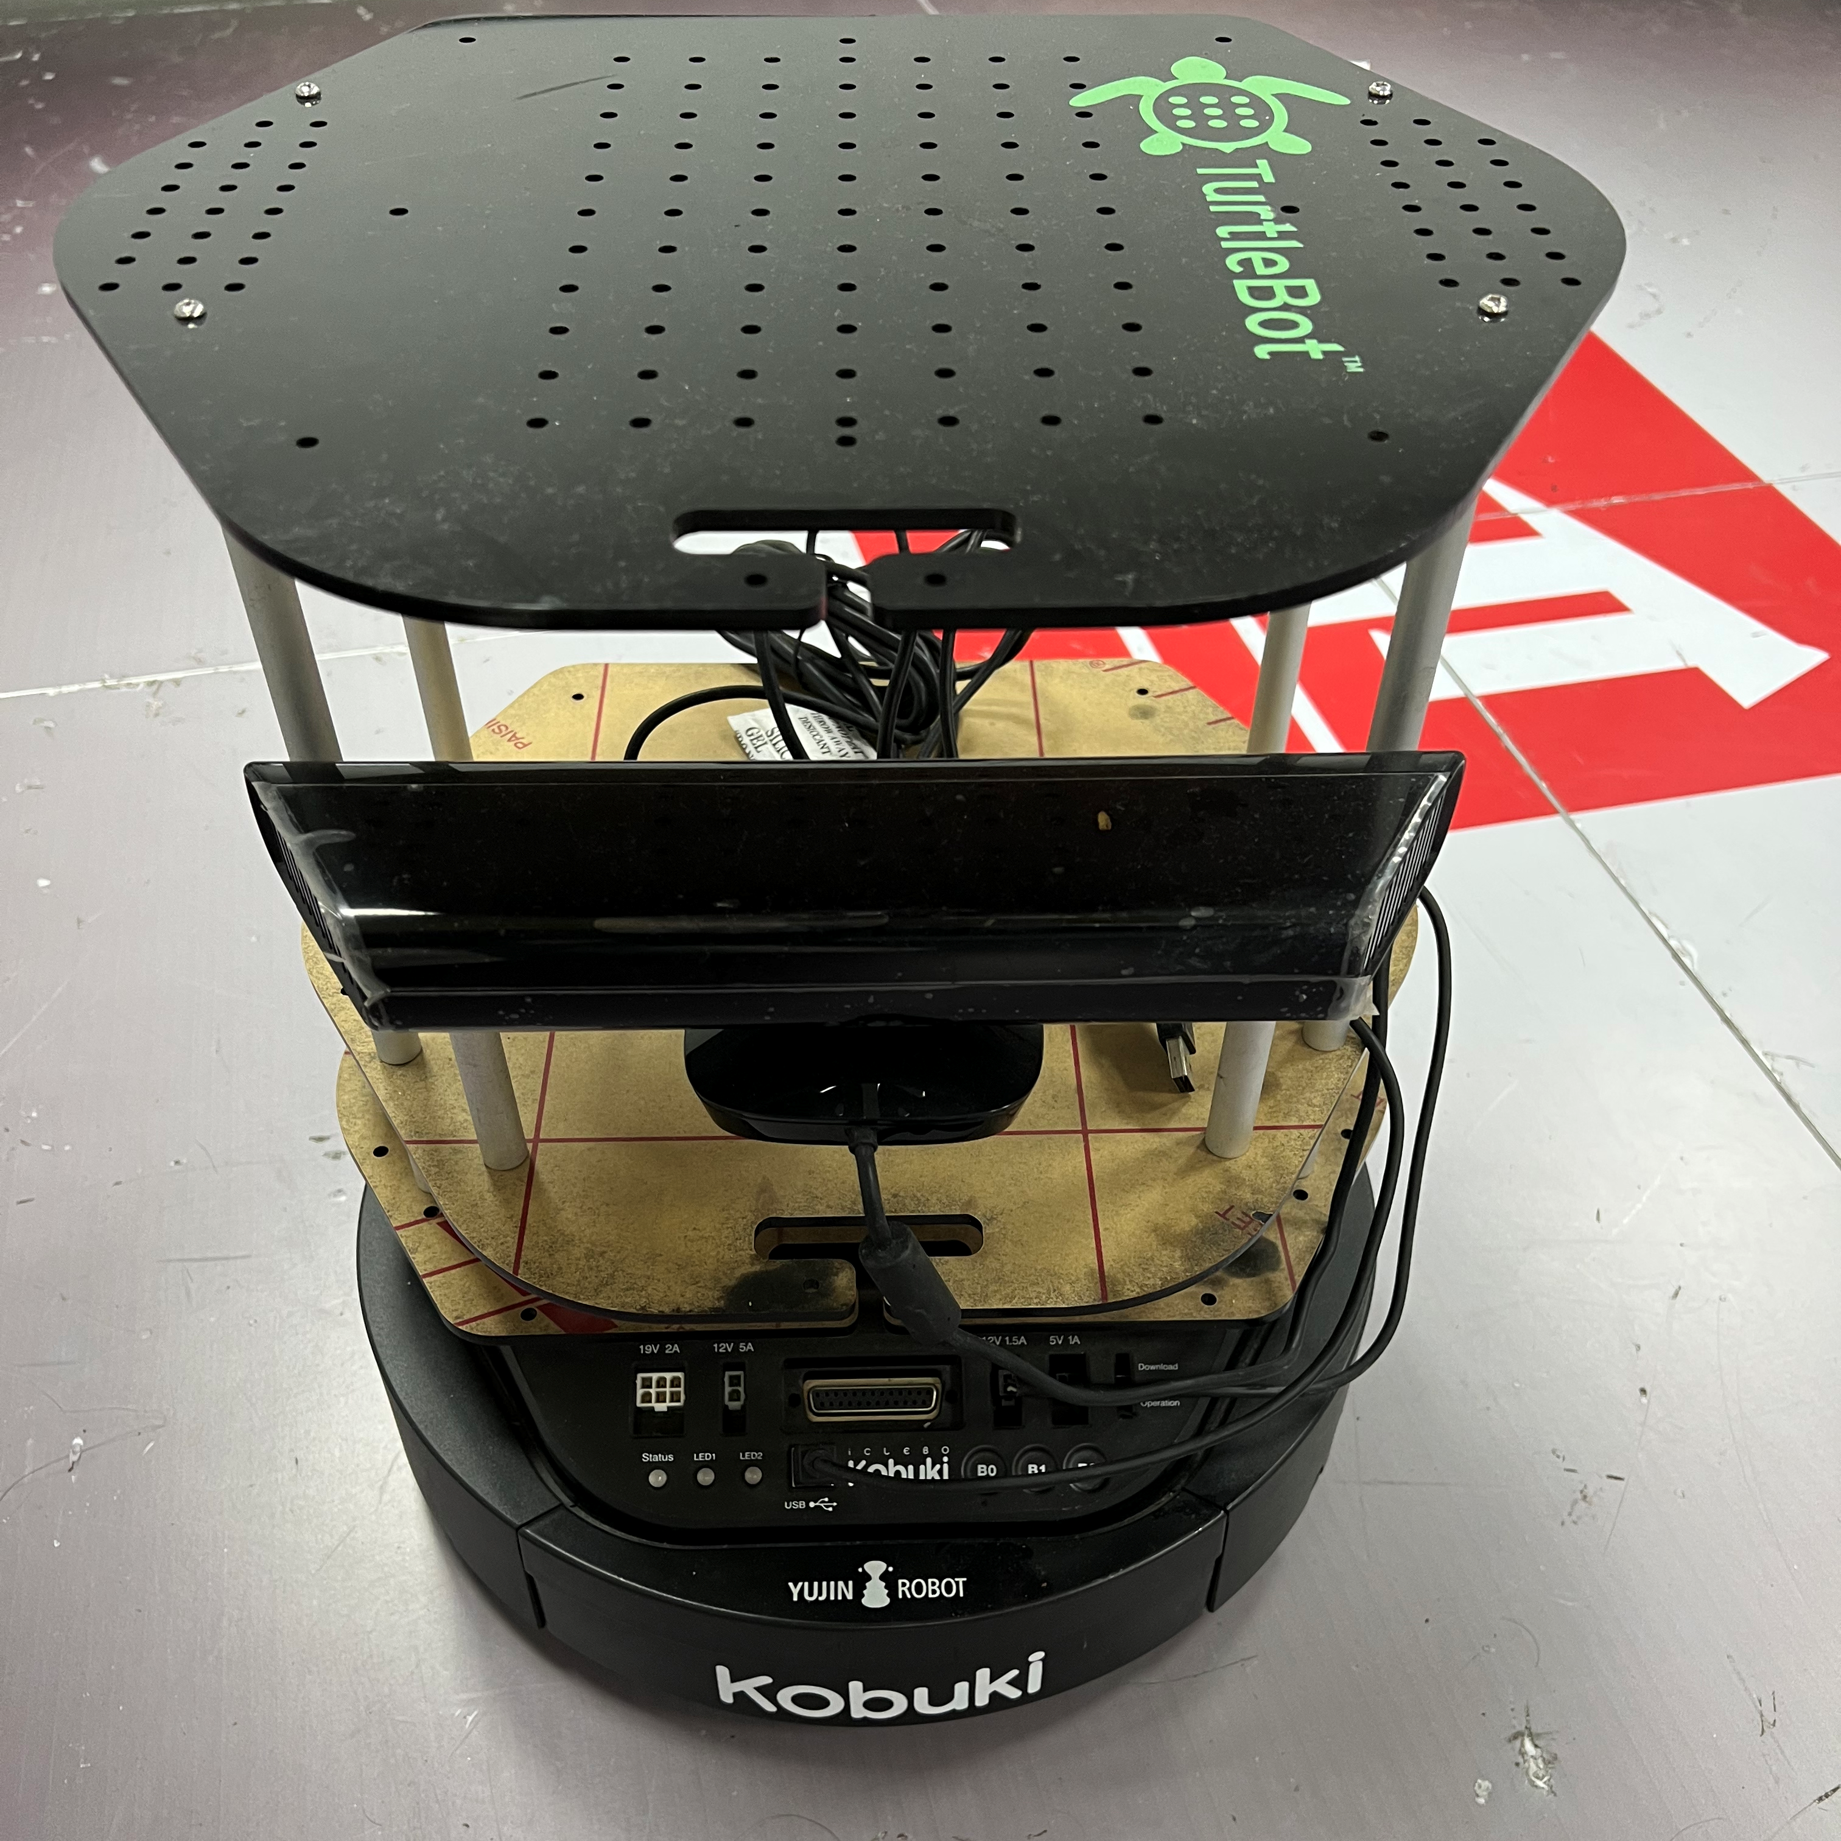
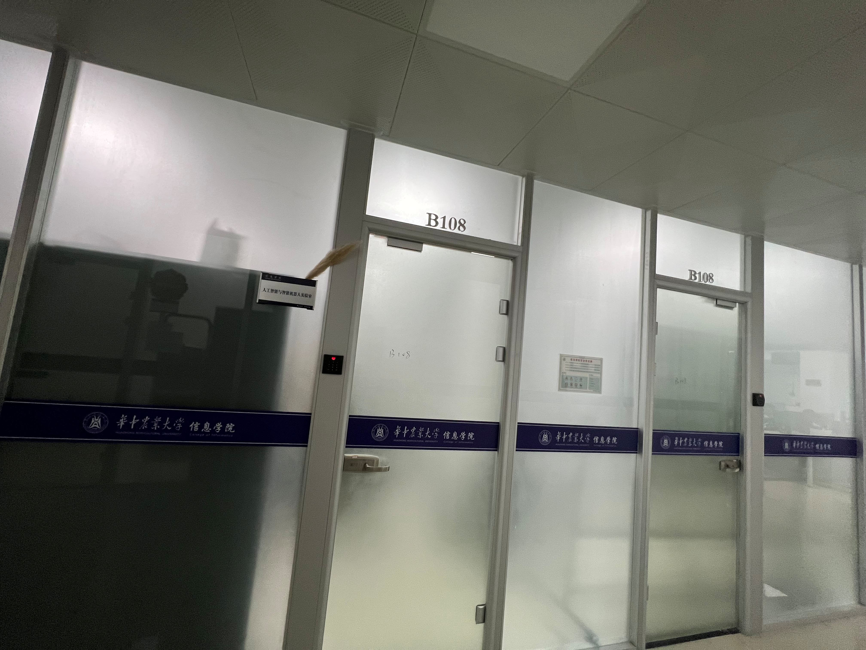
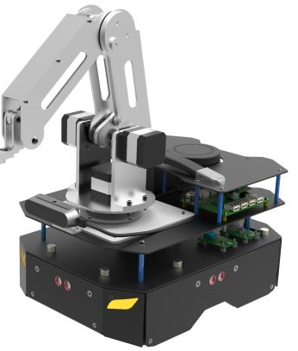
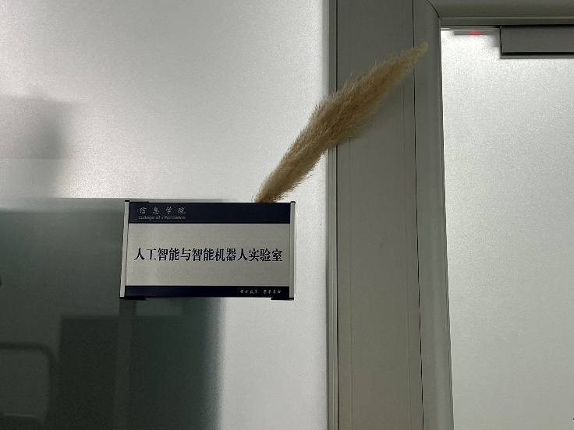
人工智能与智能机器人实验室
课程
智能机器人、智能机器人实验
现代控制理论
人工智能应用综合设计与实践
参与：实训、竞赛、科研项目

Slide 11
人工智能专业宣讲提纲
 | 提 |  | 一、 | 宏观-社会需要人工智能专业人才
专业 | 人工 智能 |  | 二、 | 中观-本科教育三个专业重叠度很高、各有侧重
 | 纲 |  | 三、 | 微观-解答学生面临的具体问题

Slide 12
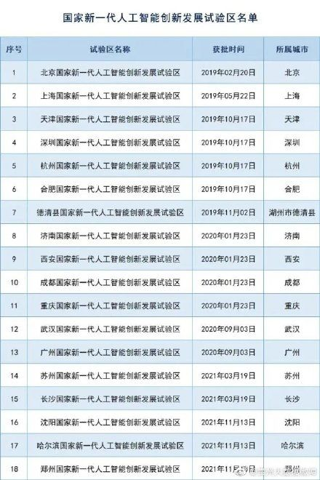
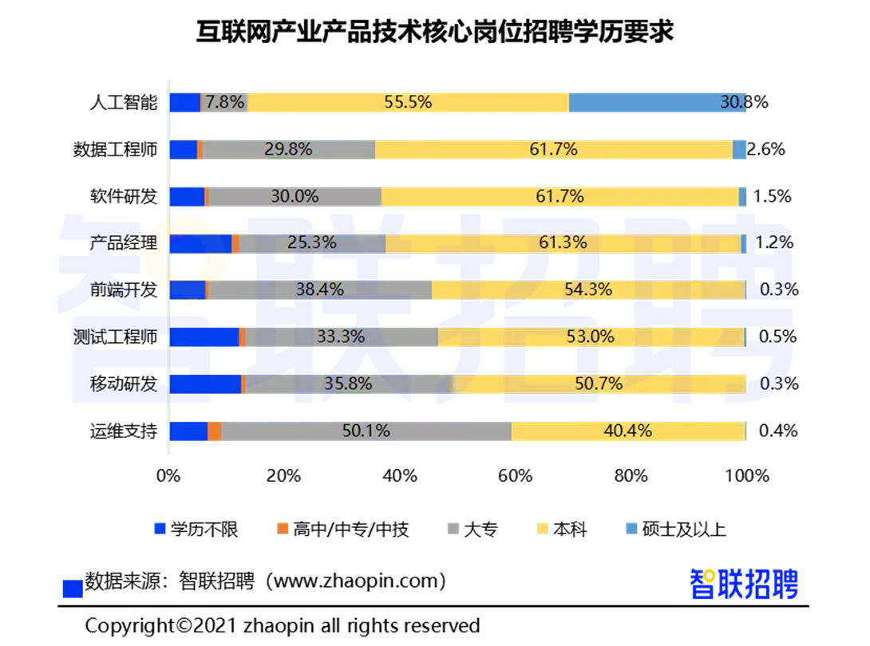
人工智能领域的发展与人才缺口

Slide 13
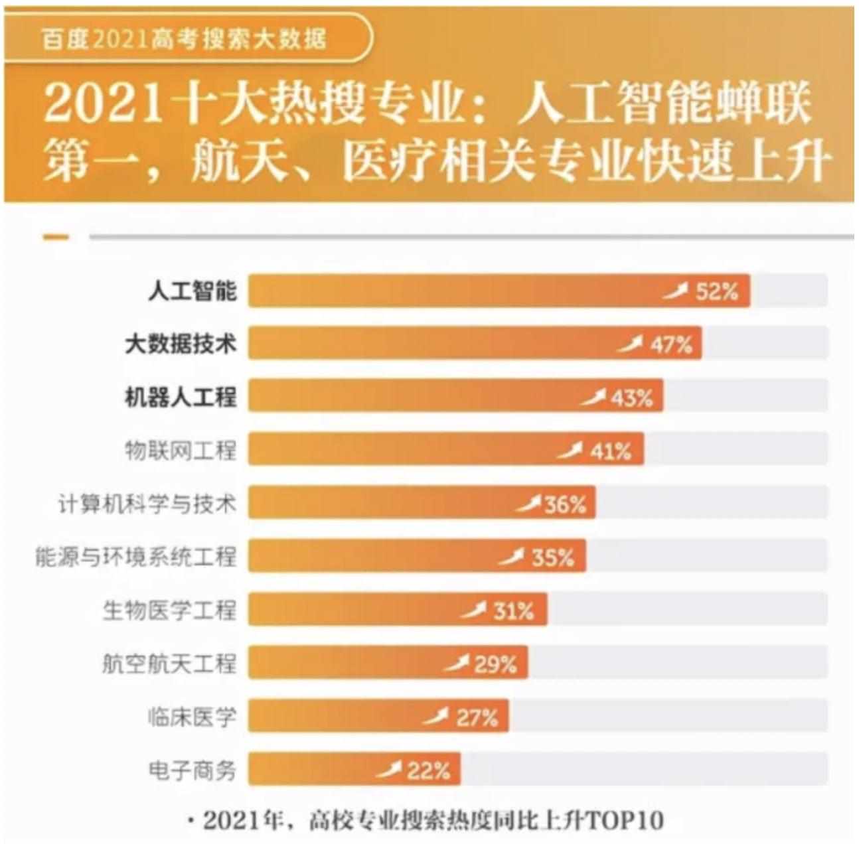
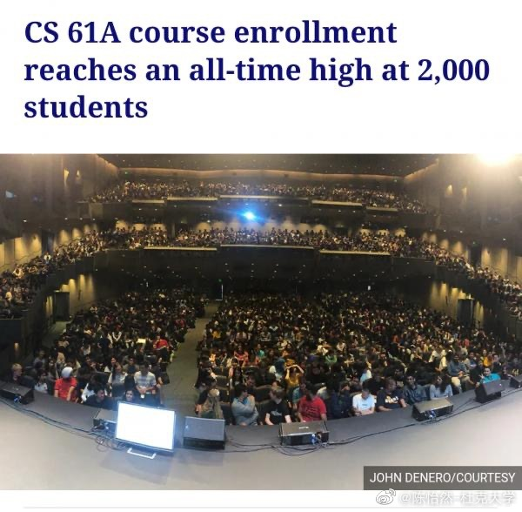
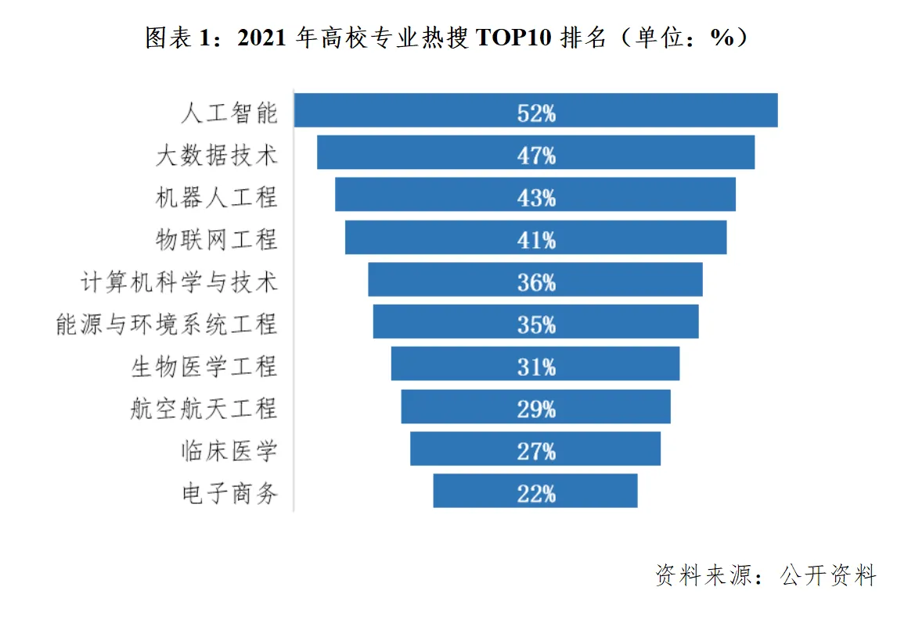
“人工智能+”是必然的趋势-其他领域也需要人工智能人才

Slide 14
三、微观-一些具体解答
保研
根据专业、规模来确定比例
考研课程
（1）前三个学期，三个专业课程是一致的
（2）408考研课程内容、深度：一致、全覆盖
（3）培养方案一样强调：编程能力、数学、英语
毕业出路（就业）
专业都是计算机类：做学术，做技术，公务员，出国，参军，创业，选调生，交换生，交流生，与计算机科学与技术等专业都没有区别（计算机类）
专业核心课的设置更利于后续深造研究方向的选择

Slide 15
总结-欢迎加入人工智能系
1）有风险、但更是机会
要把握时代发展的潮流：孙中山：“天下大勢，浩浩湯湯，顺之者昌，逆之者亡”
2）选择、博弈
清晰自己的定位
3）放轻松，一次选择没有那么重要
当你在几个选项之间犹疑不定的时候，就说明每个选项都差不多
4）全系老师郑重承诺共同努力打好开头炮
把你们培养成为：学有所成
学有所长
学有所用
的优秀人才

Slide 16

人工智能专业宣介完毕
谢谢！

